Slide 1

CHƯƠNG 4
ỨNG DỤNG TIN HỌC

Slide 2
ÔN BÀI CŨ
Em hãy tạo thư mục với tên của mình ở ổ đĩa D:

Slide 3

CON CÁO

Slide 4

GẤU TRÚC

Slide 5

CON MÈO

Slide 6
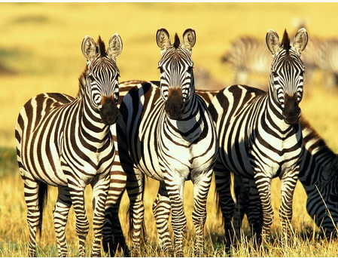
CON NGỰA VẰN

Slide 7
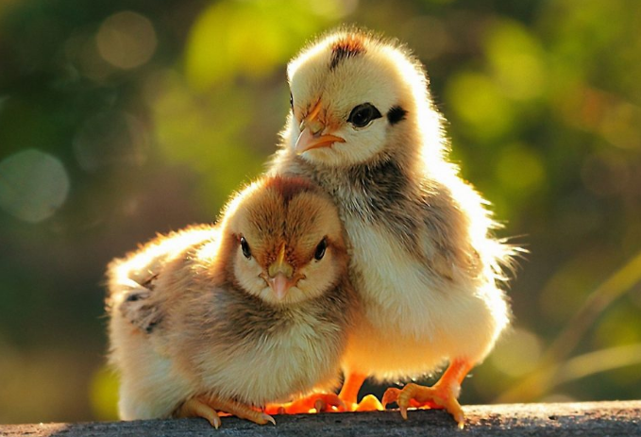
CON GÀ CON

Slide 8

BÀI 22
LÀM QUEN VỚI PHẦN MỀM TRÌNH CHIẾU

Slide 9




KHÁM PHÁ
1
Nhận biết biểu tượng của phần mềm trình chiếu PowerPoint
Em hãy trao đổi với bạn để chỉ ra biểu tượng của phần mềm trình chiếu trên màn hình máy tính em đang thực hành.

Slide 10

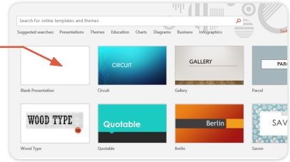
KHÁM PHÁ
2
Kích hoạt phần mềm trình chiếu
Để kích hoạt phần mềm trình chiếu PowerPoint và chọn một kiểu trang trình chiếu có sẵn, ta thực hiện:
[1] Nháy đúp chuột vào biểu tượng phần mềm trình chiếu PowerPoint trên màn hình;
[2] Chọn một kiểu trang trình chiếu

Slide 11
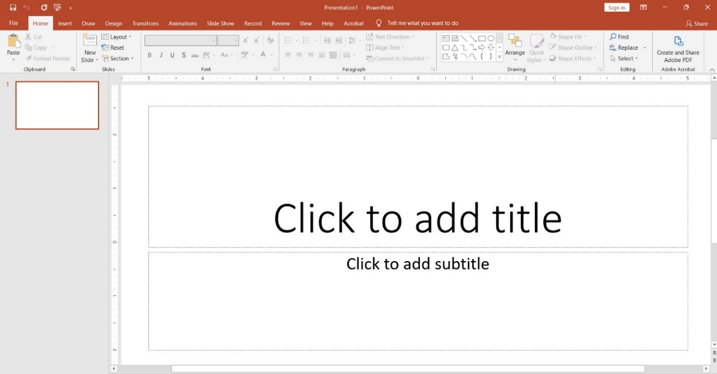
KHÁM PHÁ
2
Kích hoạt phần mềm trình chiếu
Dải lệnh
Trang trình chiếu thu nhỏ
Vùng soạn thảo

Slide 12

KHÁM PHÁ
2
Kích hoạt phần mềm trình chiếu
Điều gì xảy ra khi nháy chuột vào nút lệnh ở góc trên bên phải màn hình PowerPoint?

Slide 13

LUYỆN TẬP
Nhóm đôi
Em hãy trao đổi với bạn và thực hiện các việc sau:
• Kích hoạt phần mềm trình chiếu PowerPoint;
• Chọn kiểu trang trình chiếu Blank Presentation;
• Thoát khỏi phần mềm trình chiếu PowerPoint.

Slide 14

VẬN DỤNG
Nhóm đôi
Em hãy cùng bạn thực hiện các việc dưới đây:
• Kích hoạt phần mềm trình chiếu PowerPoint;
• Chọn một kiểu trang trình chiếu nào đó;
• Thoát khỏi phần mềm trình chiếu PowerPoint.

Slide 15
GHI NHỚ
Để kích hoạt phần mềm trình chiếu PowerPoint, em nháy đúp chuột vào biểu tượng của nó. Để thoát khỏi phần mềm này, em nháy chuột vào nút lệnh ở góc trên bên phải cửa sổ PowerPoint.

Slide 16

XIN CHÀO CÁC EM

